Slide 1
LPTMR
(Timer de consumo de baja potencia)

Slide 2
Al terminar el tema LPTMR
Como activar el LPTMR0
Conocerá el registro LPTMRx_CSR
Sabrá la función LPTMRx_CMR
Modificar la frecuencia y la prescala

Slide 3
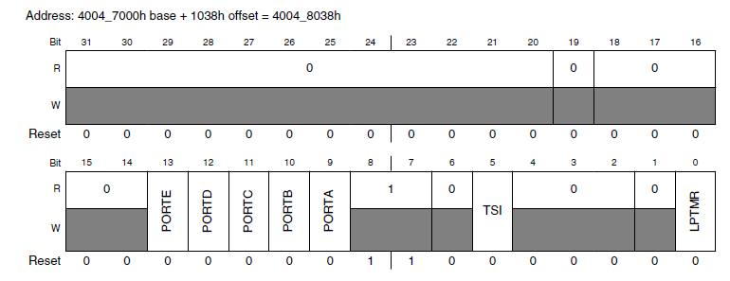
Activar LPTMR

Slide 4
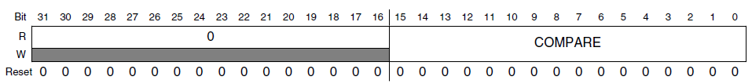
LPTMRx_CMR
Es el valor que se requiere contar el TIMER

Slide 5
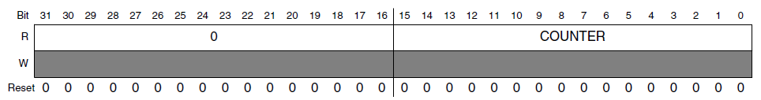
LPTMRx_CNR
Este registro el TIMER lleva el conteo hasta llegar al número que se la cargo en CMR.

Slide 6
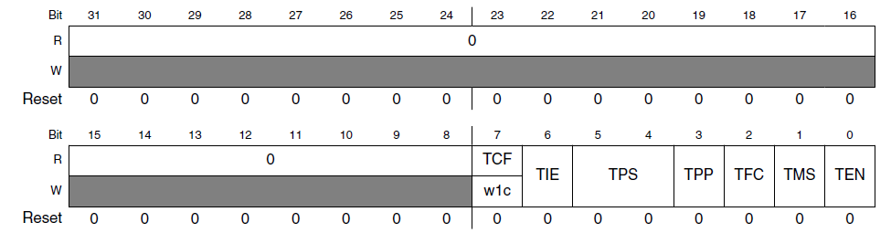
LPTMRx_CSR

Slide 7
LPTMRx_CSR
TCF: Este bit o bandera se activa cuando CNR=CMR
TFC: El timer corre fluido (OJO NO LÍMPIA LA BANDERA DEL DESBORDE)
  0 el CNR se resetea al existir un 1 en TCF (bandera del desbordamiento)
  1 el CNR se resetea por si sólo.

Slide 8
LPTMRx_CSR
TMS: Inicia el timer a contar
  0 Modo timer
  1 Modo pulso
TEN
  0 Resetea el timer
  1 Activa el timer

Slide 9
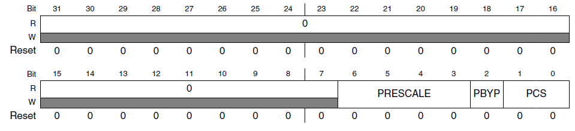
LPTMRx_PSR

Slide 10
Prescale Value
  0000 Preescala del reloj entre 2
  0001 Preescala del reloj entre 4
  0010 Preescala del reloj entre 8
  0011 Preescala del reloj entre 16
  0100 Preescala del reloj entre 32
  0101 Preescala del reloj entre 64
  0110 Preescala del reloj entre 128
  0111 Preescala del reloj entre 256
  1000 Preescala del reloj entre 512
  1001 Preescala del reloj entre 1024
  1010 Preescala del reloj entre 2048
  1011 Preescala del reloj entre 4096
  1100 Preescala del reloj entre 8192
  1101 Preescala del reloj entre 16384
  1110 Preescala del reloj entre 32768
  1111 Preescala del reloj entre 65536

Slide 11
Ejemplos de la preescala
Preescala | Frecuencia /tiempo
 | 1Khz/1ms | 32Khz/31.25us | 2Mhz/500ns
0000 | 500Hz/2ms | 16Khz/62.5us | 1Mhz/1us
0001 | 250Hz/4ms | 8Khz/125us | 500Khz/2us
0010 | 125Hz/8ms | 4Khz/250us | 250Khz/4us
0011 | 62.5Hz/16ms | 2Khz/500us | 125Khz/8us

Slide 12
LPTMRx_PSR
PBYP Es la activación de la preescala del reloj:
  0 la preescala se activa
  1 la preescala se desactiva
PCS Se indica a la frec a la que operará el LPTMR

Slide 13
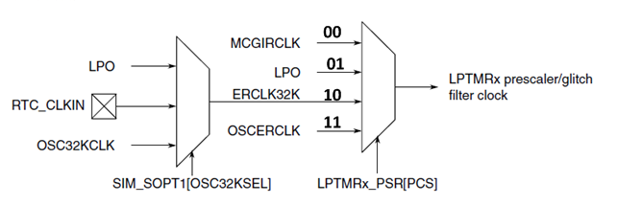
LPTMRx_PSR
PCS Se identifica la frecuencia del LPTMR

Slide 14
Selección del reloj
Nota:
  PCS en modo 00 es necesario activar relojes internos y se debe de trabajar con registros como el MCG_C1 y el MCG_C2 (32kHz y 2Mhz)
  PCS en modo 01 se activa el timer de 1 Khz
  PCS en modo 10 se activa otros relojes los cuales se deberá de manejar el SIM_SOPT1
  PCS en modo 11 se activa el oscilador externo.

Slide 15

32Khz y 2Mhz (PCS 00)
En este modo se activa el reloj interno
Se requiere utilizar el registro MCG_C1

Slide 16
MCG_C1
IRCLKEN: Activar la referencia interna
  0 Se desactiva el MCGIRCLK
  1 Se activa el MCGIRCLK.

Slide 17
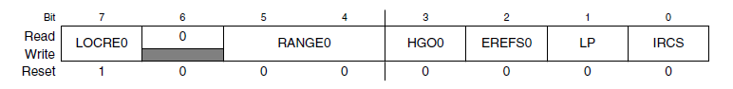
MCG_C2
IRCS: Se utiliza para trabajar en modo rapido o lento del reloj interno.
  0 reloj interno a 32 Khz
  1 reloj interno a 2 Mhz

Slide 18
1Khz (PCS 01)
En este modo se trabaja con una frecuencia de 1Khz.
No se requiere configurar una registro más para trabajar a esta frecuencia.

Slide 19
Preguntas
Verdadero o falso y porque, el valor del CNR puede ser mayor que el CMR.
En que registro se encuentra el bit que indica que el timer ya termino de contar.
¿Cuáles son las frecuencias que usa el timer para trabajar?
¿Cuál es el valor más grande que podemos hacer que cuente el timer?

Slide 20
Preguntas
Se tiene un reloj de 32Khz con una pre-escala de 512 y al CMR se le carga el número 32000, ¿cuanto tiempo tardara en contar?

